Slide 1
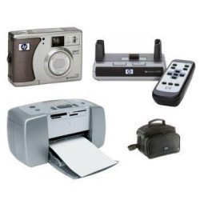
Dispositivos de entrada y salida

Slide 2
Periféricos mixtos
Los periféricos mixtos o bidireccionales son aquellos dispositivos electrónicos que operan como entrada y como salida de información, permitiendo introducir o extraer datos del sistema, ya sea como soporte rígido (físico, transportable) o no.
La denominación de periféricos se debe a que no forman parte de la unidad de procesamiento central (CPU) del computador, sino que pueden ser conectados a ésta para comunicarla con el mundo exterior (operaciones de Input /Output). Los mixtos son aquellos capaces de realizar ambos recorridos, entrada y salida.

Slide 3
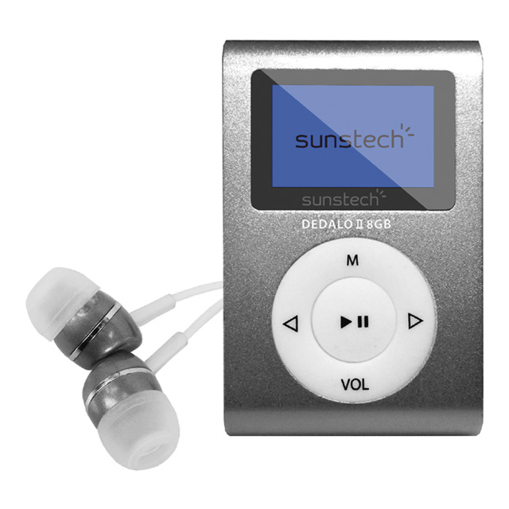
Reproductores MP3
Los reproductores mp3 son aparatos musicales portátiles contemporáneos (iPods, etc.) permiten el ingreso de información musical (entrada) desde la computadora y su reproducción mediante audífonos (salida).

Slide 4
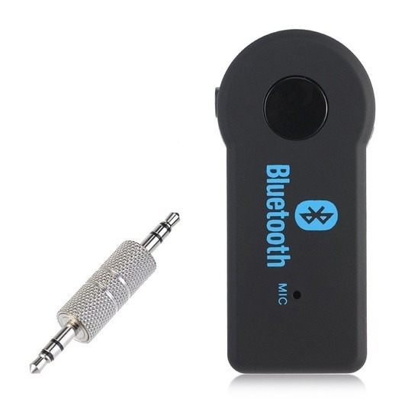
Transmisores de bluetooth
Transmisores Bluetooth. Aparatos de transmisión radial de baja frecuencia para comunicar a su vez diversos periféricos o incluso computadores enteros, son bidireccionales e inalámbricos pero de corto alcance.

Slide 5
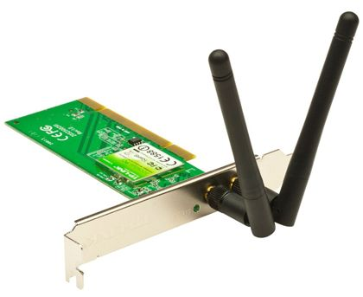
Placas de red wifi
Placas de red WiFi. Semejantes a los transmisores Bluetooth, permiten la entrada y salida de información digital desde y hacia Internet, mediante la transmisión de ondas de radio

Slide 6
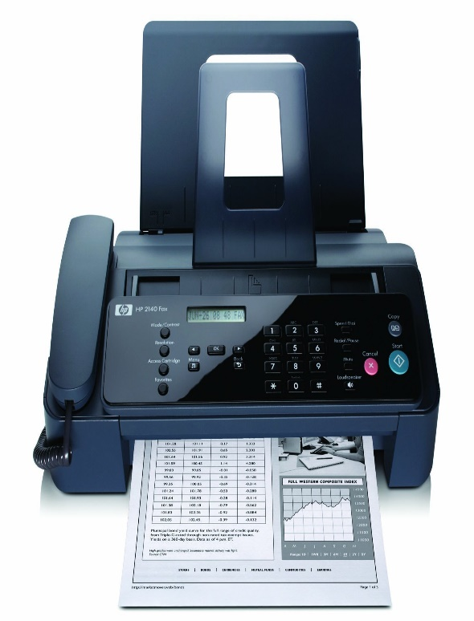
fax
Fax. Mezcla de fotocopiadora y módem, revolucionaron el mundo de las telecomunicaciones en su momento, permitiendo la captura (entrada) y transmisión (salida) de imágenes de documentos, que son recibidos a su vez del otro lado de la línea telefónica

Slide 7
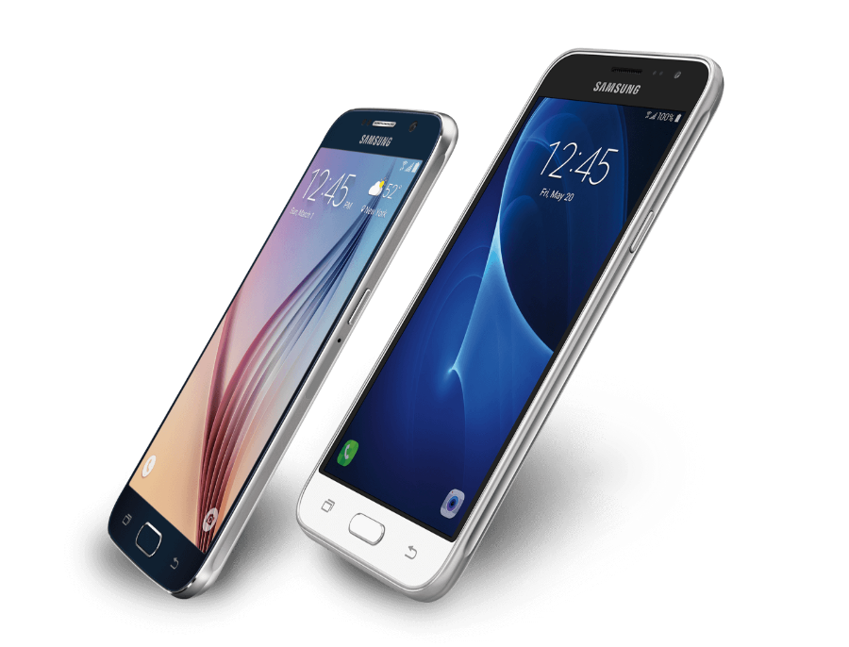
Smartphone
Smartphones. Los celulares contemporáneos tienen plena capacidad de conexión con la computadora, permitiendo la entrada y salida de información, aplicaciones y datos de toda índole, desde y hacia ambos aparatos.

Slide 8
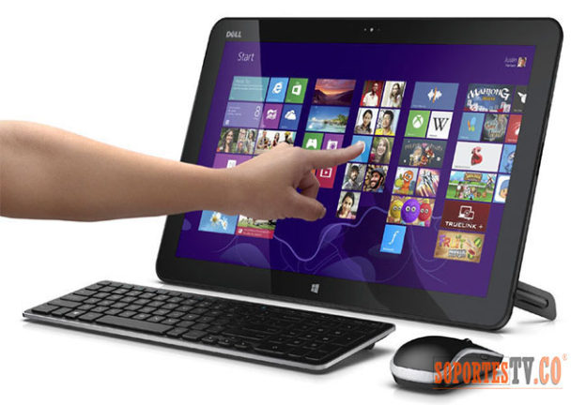
Pantallas tactiles
Pantallas táctiles. Cumple a la vez el propósito de emitir información visual al operador de la computadora, tal y como los monitores convencionales, pero también permite introducir datos mediante el tacto.

Slide 9
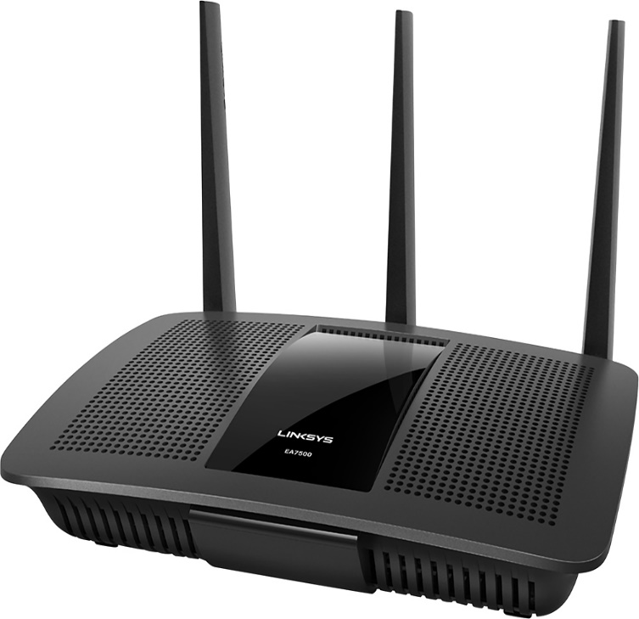
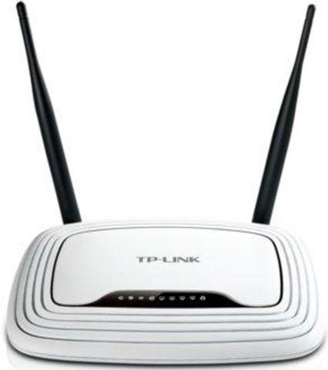
Router
Un router —también conocido como enrutador,​​ o rúter​— es un dispositivo que proporciona conectividad a nivel de red o nivel tres en el modelo OSI.

Slide 10
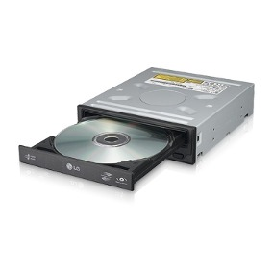
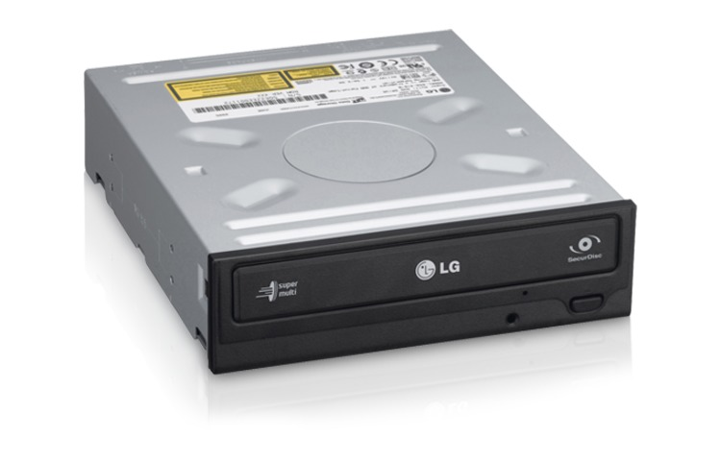
Unidad quemadora
QUEMADOR CD Y DVD. Un grabador de CD/DVD, escritor de CD/DVD o quemador de CD/DVD es un dispositivo de disco usado para producir discos o sacar copias de discos legibles . Un grabador de DVD produce discos de DVD que se pueden leer en reproductores de vídeo o dispositivos de DVD-ROM. ... Uno de los más populares es Nero.

